Slide 1


Property quality improvement plan
LOGO
物业品质提升方案
输入企业名称
适用于物业管理／ 小区物业 ／ 物业培训

Slide 2

目录
CONTENT
01
安全方面
02
公共设施维护
03
公共环境
04
绿化养护
05
交通秩序
06
家庭维修
07
客户服务
08
物业增值服务

Slide 3


01
安全方面

Slide 4
安全方面
重点加强安全团队内部管理，提升客户直观感受
1
客户出入较集中的时段，将巡逻岗临时固定在明显位置，随时为客户提供便捷服务增强岗位的主动性
2
对认识的客户主动打招呼，面生的礼貌询问、身份核实
3
每周末下午客户集中时段，进行安全军事训练，提高客户对安全的直观感受
4
制作宣传画，在出入口摆放，引导住户进出小区时自觉刷卡，加强人员管控；

Slide 5

安全方面
重点加强安全团队内部管理，提升客户直观感受
1
定期上门统计出租户信息，消除安全隐患；
2
定期开展安全日等活动，通过安全宣传展板或led屏播放进行宣传引导；
3
对小区洋房地下车库梯间加装摄像头，保障人员出入受控；
4
片区管家定期到安全班组开座谈会，与一线安全员分析案例，提升一线人员的服务意识。

Slide 6
02
公共设施维护

Slide 7
公共设施维护
重点提升公共设施完好性和维修及时性
3.以客户直观感受以及对客户日常生活影响程度为依据，制定公共设施维护时限表，责任人在接单后必须在规定的时限内完成
2.制定夜间巡查计划，夜间安管员、公共设施维护人员和片区安全主主管参与其中，重点检查夜间照明的完好性
1.制定公共设施保养计划，实施预防性管理，在公共设施出现问题前及时整改
4.实行片区责任制，片区管家、安管人员和维修人员对所辖片区公共设施负责；对各片区公共设施维护状况进行评比，较好的进行鼓励，形成片区间的良性竞争氛围
5.对小区内实施的各项公共设施维护改造，都及时通过公示栏知会客户

Slide 8
03
公共环境

Slide 9
公共环境
重点关注小区主干道、出入口和客户感受较明显的部位
标准化外包单位现场作业流程和礼节礼仪，制定统一的培训课件
外包单位要针对各小区的差异，提供适合本小区的管理方案，包括人员招聘、培训、作业流程、考核办法等
物业公司定期评选外包单位优秀员工，给予一定奖励，提升外包单位人员工作积极性；让其融入到团队当中，更好的服务于社区
每月与外包单位班长以上管理人员召开工作会议，针对本月环境工作出现的问题，客户投诉等确定整改措施，共同制定下月工作重点

Slide 10
公共环境
重点关注小区主干道、出入口和客户感受较明显的部位
定期调整作业顺序和流程，如：楼道清洁人员定期调整清洁楼道的顺序，让每个早上定时出门的业主都能遇到现场清洁人员；每天下班前对楼道进行一次清洁巡查，确保业主晚间回家时楼道清洁干净
制定客户触点区域、时间段的环境卫生管理办法，让客户感觉干净整洁的居住环境
强调全体职员人过地净，要求安全固定岗负责方圆一百米的环境卫生，不能出现白色垃圾
全员片区化管理，划分责任区域，免死角存在

Slide 11

04
绿化养护

Slide 12
绿化养护
1
可保持客户集中区域和重点区域（如：主出入口、大堂、广场等区域）有时季节花美化
2
对不同特定区域可选择叶子颜色不同的植被搭配栽种，也可选择价格较便宜的开花植物栽种开拓思维，外出学习，在小区内做一些标志性的植物造型
重点提升客户观感
3
对路面左右草坪进行砍边、切边修饰；针对季节制定绿化养护计划，并落实到位
4
加强专业技能培训，掌握小区内植物的生长属性与养护要求，做好病虫害预防工作
5
每年制定乔木修剪计划，避免乔木过于茂盛而影响业主的日常生活为客户免费提供绿化养护知识的咨询，并对有需求的客户家中枯萎的花草进行施肥养护指导

Slide 13
05
交通次序

Slide 14

交通次序
1
高峰期安排专人引导客户的进出与车辆停放，减少客户等待时间，及时处理冲突；岗位间形成互动，确保车辆驶入、引导、停放均有岗位跟进，缩短客户寻找车位的时间，规范车辆停放
重点加强对乱停放车辆管理
2
针对阳光新邸或大的区域进行人流分离管理，可加开原有消防通道
3
对经常违规的车主，各岗位必须熟知其信息，物业管理圈，从其一进入小区开始，车场岗就要进行提醒，还要定期采取电话提醒和上门进行沟通，直至此车主改变违规习惯

Slide 15
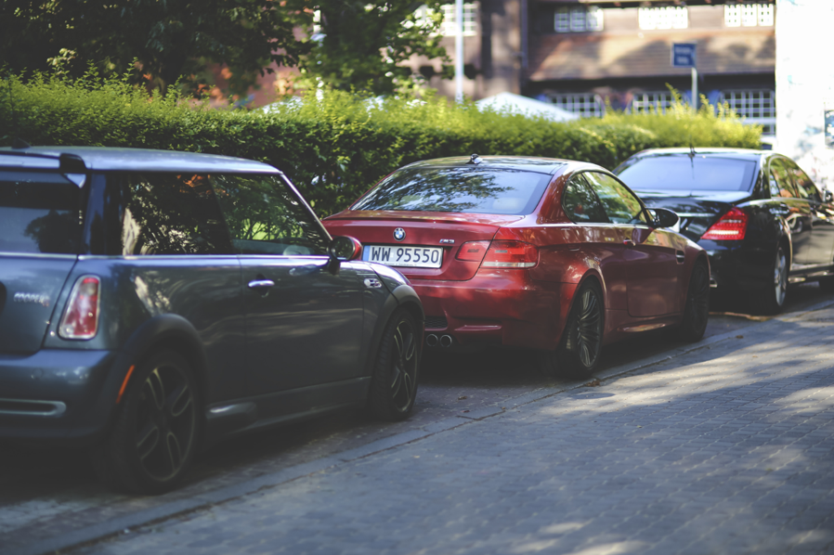
交通次序
4
对于停车位不足的区域，要积极的与业户沟通探讨，寻求资源拓展车位，改善停车位不足情况〔如路面或广场〕
重点加强对乱停放车辆管理
5
增强小区车位信息的透明度，如定期将项目内车位信息进行公示，加强与业主的沟通，提醒业主在买车前要充分考虑停车位的问题
6
定期举行专项宣传，如文明行车宣传月、小区交通秩序宣传月等，通过举行各类活动进行广泛宣传
7
收集社区周边汽车维修服务单位紧急联系电话，采购简易更换汽车轮胎工具并根据需要协助助更换汽车轮胎

Slide 16
06
家庭装修

Slide 17

家庭装修
重点关注维修的及时性、收费合理性及返修率
1.制定落实客户投诉、家政维修回访制度，发现问题及时改进，并及时将回访情况汇总发送相关责任人
4.家庭维修回访情况每月形成报告，将当月发现的问题汇总分析，以便改善家庭维修服务
2.将家政维修服务流程标准化，重点为服务礼仪上
5.每季度组织家政维修人员经验分享会，分享家政服务创新办法、家政维修小窍门等
3.家政维修完成后一个工作日内要求客服人员进行回访，维修效果不理想、客户有异议的，及时将信息传递给工程办跟进处理
6.设置家政维修实操基地，强化技术人员专业技能提升

Slide 18
家庭装修
重点关注维修的及时性、收费合理性及返修率
家政维修人员根据社区客户家政维修的需求和家政量实行弹性工作制
在维修任务完成后，主动咨询业主是否还有其他需求
定期和监控中心、片区管家/客服相关人员召开沟通交流会，发现并解决流程方面的问题
将社区周围家电维修服务电话制成小卡片，送给客户；免费给客户提供清洗空调过滤网，教客户节电小窍门等服务

Slide 19
07
客户服务

Slide 20
客户服务
新业主，留下美好的第一印象
1
销售现场强化客户对物业感受，如物业小故事、LED屏宣传
2
销售现场物业服务人员配置专业素养高的人员，使顾客感受到安心、贴心的服务，同时加强案场服务人员培训资源的投入
3
在业主的入伙现场DV播放物业人员开荒时的场面，评估多家装修单位，供客户选择，以此感动客户
4
入伙手续办理前后，客服人员发短信给客户，感谢并欢迎业主成为雅居乐业主，并告知其物业助理的手机号，方便后期服务

Slide 21
客户服务
新业主，留下美好的第一印象
保修期满前一个月，统一发短信提醒客户
通过社区文化活动的开展，了解客户的兴趣爱好，建立关键客户、优质客户和重点客户信息库
针对业主入伙后的遗留问题进行整改，对遗留问题建档管理，实行首问责任制直至问题的解决
将每月的管理费帐单及时通过电子邮件、短信或传真的方式发送给客户
与返修办定期召开例会，了解遗留问题的解决进展，重大问题协商解决办法，统一回复口径
在节假日发短信祝福客户，举行大型社区文化活动时发短信通知客户

Slide 22
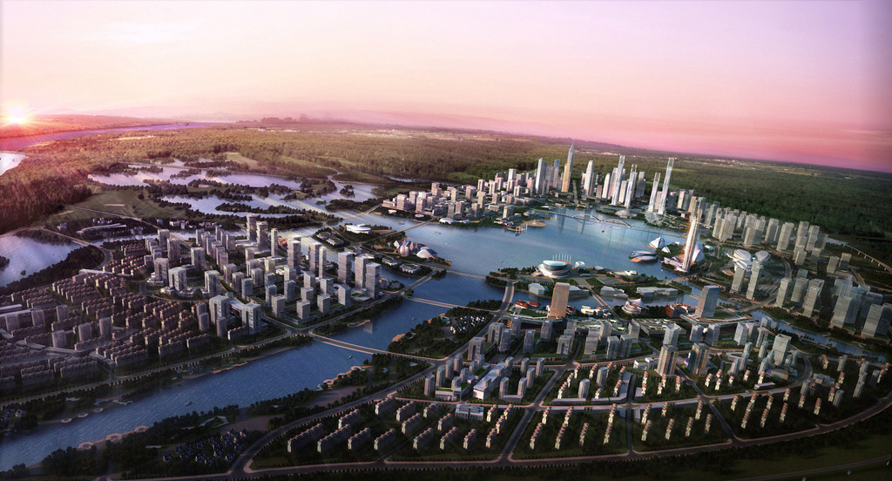
客户服务
新业主，留下美好的第一印象
印制装修提示单，标明装修注意事项，在客户办理装修手续时提示客户。物业管理圈。客户装修监理服务：建立客户装修清单；定期知会业主装修进程和装修存在问题
片区管家制定访谈计划和信息回馈跟进机制，在客户入住一周内进行客户关怀，恭喜客户入住小区，跟客户建立初期关系，告知其物业的服务范围及与物业的沟通渠道和方式。片区管家在出入较集中的路段在各大堂门口可安装服务名片，加深印象

Slide 23
客户服务
新业主，留下美好的第一印象
每月进行‘经理接待日’活动有针对性的解决问题
创办社区刊物，通过报刊搭建物业与业主的沟通平台
每月有重点有主题的集中进行文明宣传和引导工作，如文明养犬宣传月、文明行车宣传月、杜绝高空抛物宣传月、物业服务宣传月等
客户服务专业细分：根据客户的生活习惯、性格特征、兴趣爱好、服务需求等要素对客户进行细分，以便及时调整客户服务的资源
印制各种卡片送给客户，如商户名录卡、节电小窍门、生活小常识、灭蚊妙方、文明养犬宣传卡等，根据客户需要发放给客户

Slide 24
客户服务
新业主，留下美好的第一印象
检查客户沟通渠道是否畅通，是否有专人负责跟进处理，问题处理是否及时。通过模拟群诉等突发事件，梳理应急处理流程；
以问答形式制定部门应知应会和投诉回复口径汇编，通过定期考试来提高各岗位对回复口径的熟悉度；
每季度分片区举行客服人员恳谈会，交流经验，探讨疑难问题的解决办法；
定期开展客服人员内部换岗位体验及外部交流学习；

Slide 25
客户服务
新业主，留下美好的第一印象
投诉每日盘点确定责任人，每天对投诉进行盘点，未完成的投诉要找出根源，并负责督促责任人尽快完成；
每周召开部门例会时，将未及时完成的投诉分析原因，确定解决办法
严格前台及监控中心客户报事登记工作，做到事事有登记、有处理、有跟进、有结果、有回访。
每月部门例会中，进行投诉总结分析，做好投诉预警；

Slide 26


08
物业增值服务

Slide 27
物业增值服务
重点让业户充分感受我司服务
针对原有配套设施的基础上，根据不同区域，配置相应设施，给于业户方便与惊喜
针对不同客户的兴趣爱好开展，不同的活动
增值服务
建立业户生日资料，组织开展业户生日晚会
充分感受
联合社区，组织开展相应的活动

Slide 28
Property quality improvement plan
LOGO
物业品质提升方案
输入企业名称
适用于物业管理／ 小区物业 ／ 物业培训

